Slide 1
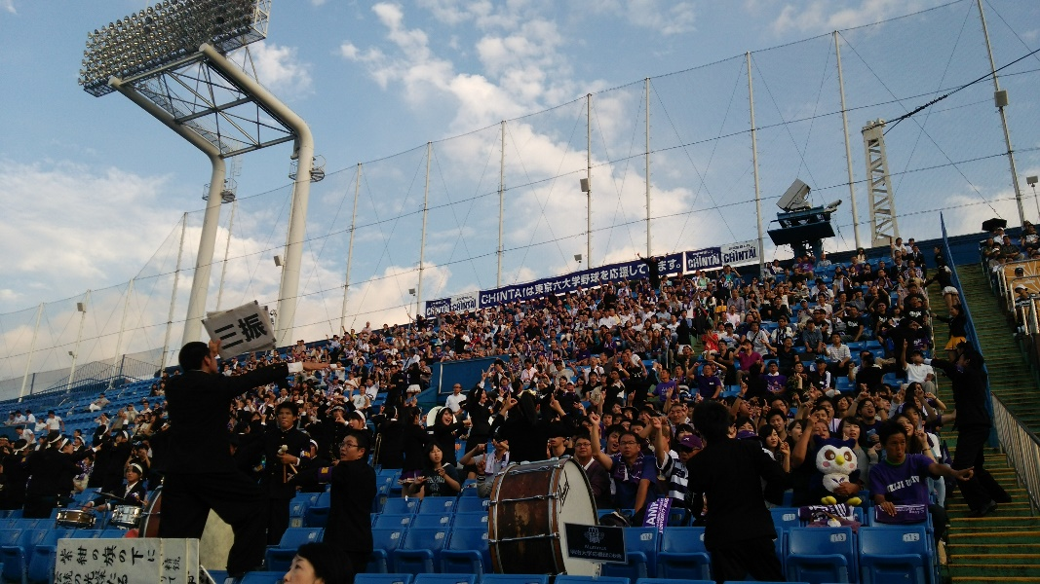
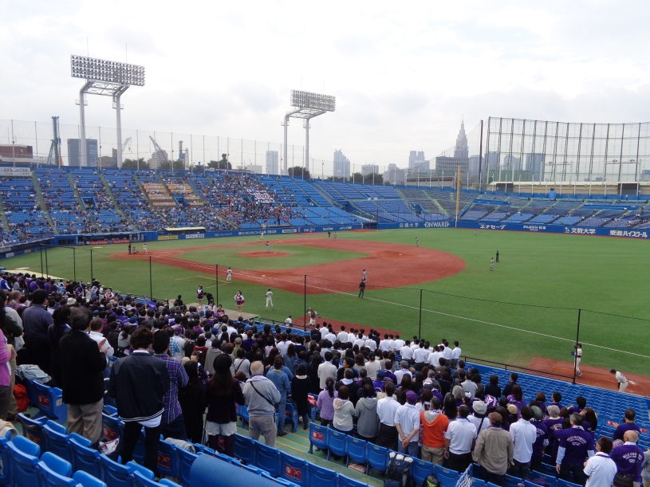
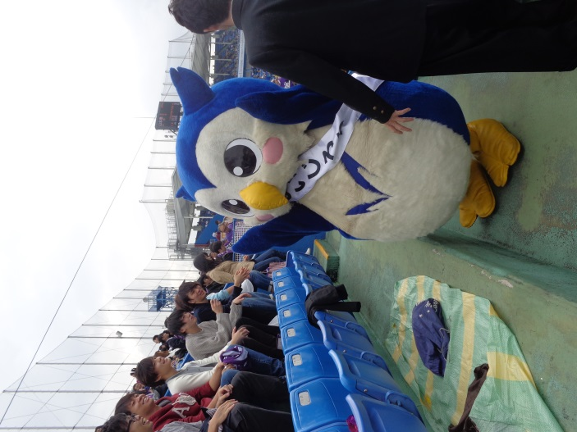

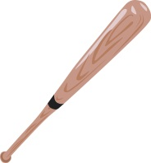


～父母会と協力して、
「M」の人文字を作りませんか？～
M-Naviプログラム
【春季】「神宮へ行こう！」
5/15㈰ｖｓ早稲田戦
M
日 時：２０１６年５月１５日（日） １３：00～（第二試合）
場 所：明治神宮野球場
参加費：無料（応援席へ御招待）
定 員：100名
申 込：Oh-o!Meijiアンケート
「【参加者募集】神宮へ行こう！（六大学野球観戦）」から
【申込期間：４月１３日（水）～４月２６日（火）】
※一人から応募可能。三人までのグループ応募も可能です。
明治大学 学生部

